Slide 1
Внедрение межведомственного стандарта антинаркотической профилактической деятельности в работу образовательных организаций высшего образования
Богдан Ольга Вячеславовна, первый заместитель директора ИРЯ РУДН им. Патриса Лумумбы

Slide 2
МАТРИЦА МЕЖВЕДОМСТВЕННОГО СТАНДАРТА АНТИНАРКОТИЧЕСКОЙ ПРОФИЛАКТИЧЕСКОЙ ДЕЯТЕЛЬНОСТИ
Применение в образовательных организациях высшего образования
Категория объектов профилактики ГРУППА Б (если в составе ОО ВО есть СПО) ГРУППА В (основной контингент) | Первичная Социально-активное поведение (объект осуществляет общественно-полезную, одобряемую государством и обществом деятельность, проявляет психологическую адекватность) (1) | Первичная Законопослушное, правомерное поведение (объект сознательно подчиняется общепризнанным правилам и нормам, закону) (2) | Вторичная Девиантное и (или) асоциальное поведение (объект периодически (но не более трех раз в год) нарушал нормы административного законодательства в сфере незаконного оборота наркотиков) (3) | Вторичная Аддиктивное и (или) маргинальное поведение (объект регулярно нарушает административное законодательство в сфере незаконного оборота наркотиков и (или) состоит на специализированных учетах и (или) допускает эпизодическое потребление НС и ПВ) (4) | Третичная Делинквентное поведение (объект привлекался к уголовной ответственности с сфере незаконного оборота наркотиков и (или) систематически употреблял НС и ПВ (наркомания в стадии ремиссии) (5)

Slide 3
СОДЕРЖАНИЕ МЕЖВЕДОМСТВЕННОГО СТАНДАРТА АНТИНАРКОТИЧЕСКОЙ ПРОФИЛАКТИЧЕСКОЙ ДЕЯТЕЛЬНОСТИ
ГРУППА Б (лица в возрасте 12-16 лет – обучающиеся СПО)
ГРУППА В (лица в возрасте 17-21 лет – обучающиеся СПО и ВО)
Общая характеристика:
Ведущая деятельность
Социальная ситуация развития
Новообразования возраста
Профилактические мероприятия предусмотрены для всех групп профилактического воздействия. НО!
В структуре содержания задач профилактики в образовательной среде выделяют два направления – первичную профилактику (система социальных, психологических и воспитательных мер, направленных на предупреждение вовлечения в употребление и распространение НС и ПВ и вторичную профилактику (система социальных, психологических и медицинских мер в отношении обучающихся, имеющих эпизоды употребления НС и ПВ, а также имеющих признаки формирующейся зависимости в ее начальной стадии)¹
Характеристика группы риска:
По группам матрицы (Б1,Б2, Б3, Б4, Б5, В1, В2, В3, В4, В5)
¹ Концепция профилактики употребления психоактивных веществ в образовательной среде на период до 2025 года" (утв. Минпросвещения России 15 июня 2021 г.)

Slide 4
СОДЕРЖАНИЕ МЕЖВЕДОМСТВЕННОГО СТАНДАРТА АНТИНАРКОТИЧЕСКОЙ ПРОФИЛАКТИЧЕСКОЙ ДЕЯТЕЛЬНОСТИ
ГРУППА Б (лица в возрасте 12-16 лет – обучающиеся СПО)
ГРУППА В (лица в возрасте 17-21 лет – обучающиеся СПО и ВО)
Диагностический блок:
(психологическая диагностика личностных особенностей, сфер взаимоотношений, диагностика социальной среды, выяснение учебных и профессиональных достижений и проблем).
Задачи:
- на личностном уровне (умения и навыки);
на уровне социальных отношений (компетенции).
Общие рекомендации:
1. Комплексная профилактическая работа
социальные технологии;
психолого-педагогические технологии;
2. Педагогическая профилактика (формирование условий);
3. Медицинская профилактика (мероприятия по раннему выявлению немедицинского и незаконного потребления НС и ПВ).

Slide 5
СОДЕРЖАНИЕ МЕЖВЕДОМСТВЕННОГО СТАНДАРТА АНТИНАРКОТИЧЕСКОЙ ПРОФИЛАКТИЧЕСКОЙ ДЕЯТЕЛЬНОСТИ
Учесть при организации профилактической работы!
14-летние лица достигают возраста уголовной ответственности, а по достижении 16-летнего возраста – еще и административной ответственности.
Самая высокая распространенность употребления НС и ПВ, таких как марихуана и спайс, фиксируется среди 15–17-летних.
При ведении вторичной профилактики необходимо учитывать характеристики подростков группы риска: неадекватная самооценка, дисбаланс представления о себе и отношения к окружающему миру; непринятие социальных норм, ориентированность на асоциальные установки социума; высокий уровень тревожности, фрустрированности, конформности, склонность к риску, авантюризм; редуцированная стрессоустойчивость и низкий уровень социально-психологической адаптации, развития эмоционально-волевой сферы.
Недопустимой мерой профилактики является привлечение к участию в антинаркотических программах бывших потребителей НС и ПВ для рассказов о своем личном опыте.
ГРУППА Б
(лица в возрасте 12-16 лет – обучающиеся СПО)

Slide 6
СОДЕРЖАНИЕ МЕЖВЕДОМСТВЕННОГО СТАНДАРТА АНТИНАРКОТИЧЕСКОЙ ПРОФИЛАКТИЧЕСКОЙ ДЕЯТЕЛЬНОСТИ
Учесть при организации профилактической работы!
У студентов наблюдается недостаточная правовая грамотность и информированность о том, какие последствия может повлечь даже однократное употребление НС и ПВ, а также незнание основных психических механизмов формирования зависимостей и манипулятивных способов вовлечения человека в незаконный оборот, отсутствием навыков противодействия манипуляции. Особенно это касается контингента иностранных обучающихся.
Формирование негативной мотивации и усиления установки на отказ от потребления НС и ПВ, а также участия в их незаконном обороте должно строится на примерах из повседневной жизни и личного опыта студентов, с использованием образных форм наглядно показать, с какими негативными правовыми и личными последствиями они столкнутся.
При ведении вторичной профилактики необходимо учитывать следующие характеристики людей группы риска юношеского возраста: неадекватная самооценка (заниженная или завышенная), ощущение неполноценности своего «Я», дисбаланс представления о себе и отношения к окружающему миру, когнитивные искажения – дисфункциональные мысли, стереотипы мышления, ограниченные знания, мифы, предрассудки, негативные установки о себе и мире, окружающих людях, низкая гибкость мышления и поведения, препятствующие эффективной адаптации в изменяющихся условиях окружающей среды и др.
Недопустимой мерой профилактики является привлечение к участию в антинаркотических программах бывших потребителей НС и ПВ для рассказов о своем личном опыте.
Следует исключить предоставление информации о конкретных НС и ПВ, нагнетание страха.
ГРУППА В
(лица в возрасте 17-21 лет – обучающиеся СПО и ВО)

Slide 7

ОГРАНИЧЕНИЯ (ЗАПРЕТЫ) АНТИНАРКОТИЧЕСКОЙ ПРОФИЛАКТИЧЕСКОЙ ДЕЯТЕЛЬНОСТИ
Установлено нормами профильного законодательства и дифференцируемо в зависимости от характеристики личности объекта профилактики
ЗАПРЕЩЕНО!
использование эмоционально-негативного содержания, элементов запугивания (например, страшные картины последствий, к которым приводит употребление НС и ПВ);
демонстрация атрибутов, связанных с зависимым поведением и угрозой для жизни (иглы, кровь и т. д.);
демонстрация атрибутики криминальных субкультур;
использование нецензурной лексики, слов и фраз, унижающих человеческое достоинство, нравоучительных и менторских призывов с частицей «не»;
преувеличение негативных последствий тех или иных действий, связанных с отклоняющимся поведением, предоставление ложной информации;
изображение или описание жестокости, физического или психического насилия;
изображение и детальное описание различных видов НС и ПВ;
изображение и детальное описание преступлений, а также действий, связанных с преступной деятельностью (приготовление к преступлению, сокрытие следов, орудий и средств преступления, сокрытие и реализация предметов, добытых преступным путем, и т. п.);
демонстрация работы распространителей НС и ПВ;
имитация потребления НС и ПВ, принятие обучающимися ролей правонарушителей в упражнениях;
изложение в безапелляционной форме, необоснованные обобщения, использование неуточненной статистики;
использование провокационной риторики;
воздействие, основанное на неструктурированных диалогах;
привлечение бывших наркозависимых в качестве живого примера.
ГРУППА Б
(лица в возрасте 12-16 лет – обучающиеся СПО)
Для демонстрации допускается информационная продукция, получившая соответствующее разрешение от уполномоченных органов власти

Slide 8
ОГРАНИЧЕНИЯ (ЗАПРЕТЫ) АНТИНАРКОТИЧЕСКОЙ ПРОФИЛАКТИЧЕСКОЙ ДЕЯТЕЛЬНОСТИ
Установлено нормами профильного законодательства и дифференцируемо в зависимости от характеристики личности объекта профилактики
ОГРАНИЧЕНИЯ!
При проведении профилактических мероприятий следует учитывать,
что для демонстрации лицам, достигшим возраста 16 лет, допускается
информационная продукция о НС и ПВ (без их демонстрации), об опасных
последствиях их потребления при условии, что при показе выражается
отрицательное или осуждающее отношение к потреблению таких средств или
веществ и содержится указание на опасность их потребления.
Следует избегать использования плохо разработанных или плохо
обеспеченных ресурсами кампаний в СМИ, поскольку они могут усугубить
ситуацию, сделав целевую группу устойчивой или невосприимчивой к другому
виду профилактического воздействия.
ГРУППА В
(лица в возрасте 17-21 лет – обучающиеся СПО и ВО)
Для демонстрации допускается информационная продукция, получившая соответствующее разрешение от уполномоченных органов власти

Slide 9
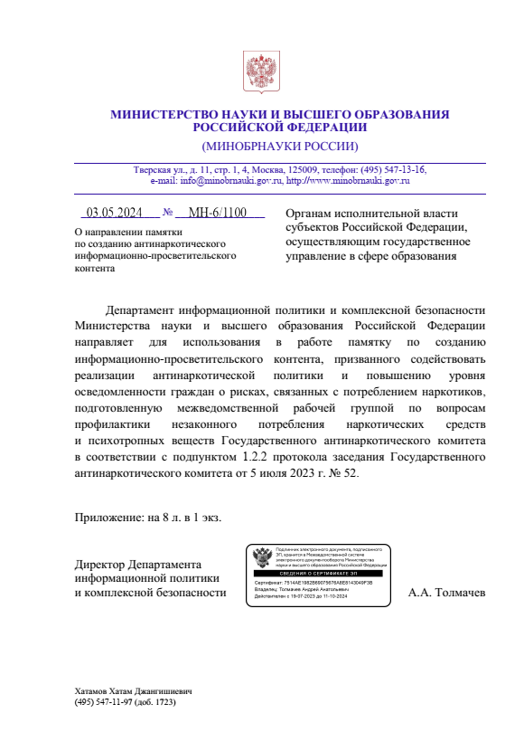
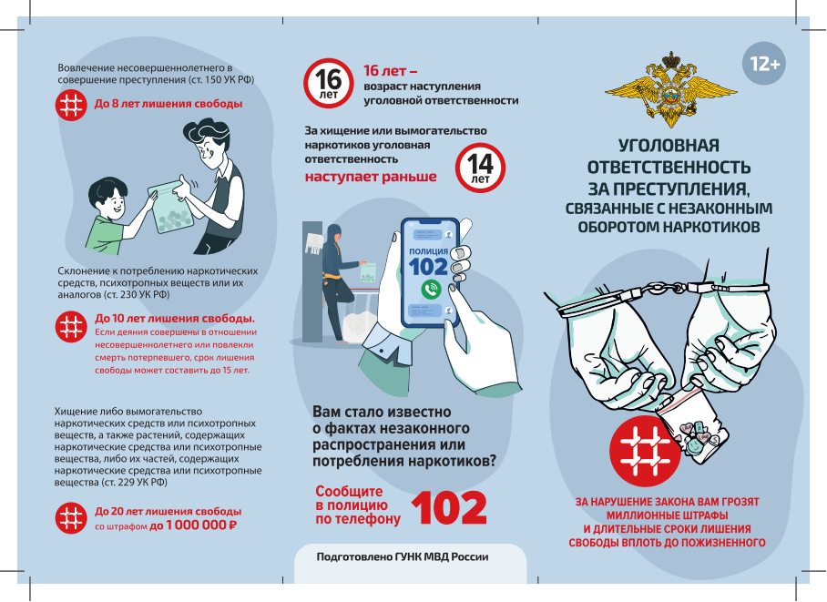
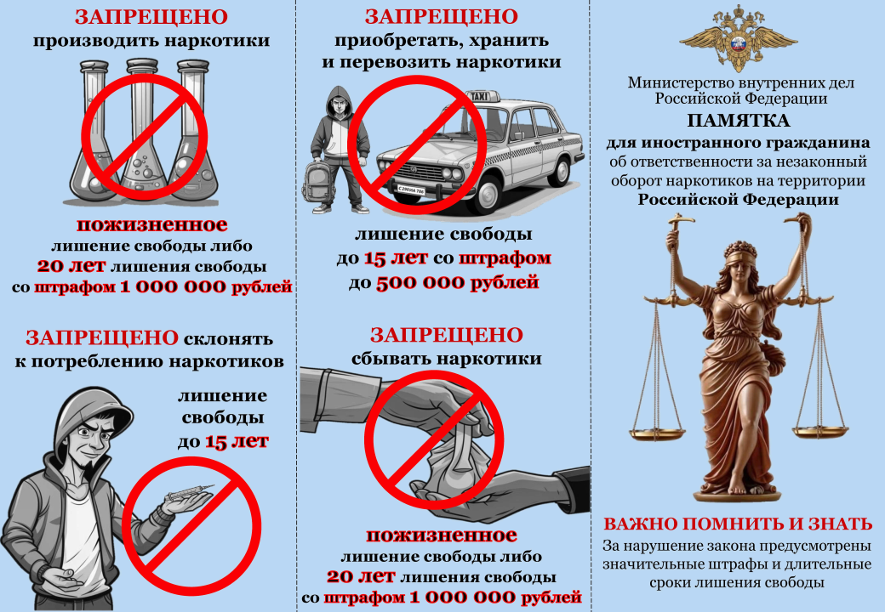
ОГРАНИЧЕНИЯ (ЗАПРЕТЫ) АНТИНАРКОТИЧЕСКОЙ ПРОФИЛАКТИЧЕСКОЙ ДЕЯТЕЛЬНОСТИ
Для демонстрации допускается информационная продукция, получившая соответствующее разрешение от уполномоченных органов власти
На период разработки разрешенной информационной продукции
https://мвд.рф/библиотека-антинаркотической-пропаганды
https://media.mvd.ru/files/embed/6368402
Памятка
по созданию информационно-просветительского контента, призванного содействовать реализации антинаркотической политики и повышению уровня осведомленности граждан о рисках, связанных с потреблением наркотиков (письмо Минобрнауки России МН-6/1100 от 03.05.2024) с учетом ограничений(запретов) Стандарта

Slide 10
ВОПРОСЫ ВНЕДРЕНИЯ СТАНДАРТА АНТИНАРКОТИЧЕСКОЙ ПРОФИЛАКТИЧЕСКОЙ ДЕЯТЕЛЬНОСТИ
Статья 41 «Охрана здоровья обучающихся» Федерального закона «Об образовании в Российской Федерации» № 273-ФЗ
Концепция профилактики употребления психоактивных веществ в образовательной среде на период до 2025 года" (утв. Минпросвещения России 15.06.2021
Федеральный закон «О наркотических средствах и психотропных веществах» от 08.01.1998 № 3-ФЗ
обязанность образовательных организаций обеспечить пропаганду и обучение навыкам здорового образа жизни, профилактику и запрещение курения табака или потребления никотинсодержащей продукции, употребления алкогольных, слабоалкогольных напитков, пива, наркотических средств и психотропных веществ, их прекурсоров и аналогов и других одурманивающих веществ.
Статья 12.1. «Общие требования к организации воспитания обучающихся» Федерального закона «Об образовании в Российской Федерации» № 273-ФЗ
основной принцип профилактических мероприятий - ведение пропаганды здорового образа жизни и нетерпимого отношения к незаконному потреблению НС и ПВ, наркомании., включая раннее выявление незаконного потребления НС и ПВ
Методические рекомендации по разработке рабочей программы воспитания и календарного плана воспитательной работы образовательной организации высшего образования (утв. Минобрнауки России 29 декабря 2023 г.)
РАБОЧАЯ ПРОГРАММА ВОСПИТАНИЯ И
КАЛЕНДАРНЫЙ ПЛАН ВОСПИТАТЕЛЬНОЙ РАБОТЫ
Актуализация под контролем профессиональных психологов (на уровне диагностики объектов профилактического воздействия) с учетом результатов социально-психологического тестирования
МЕЖВЕДОМСТВЕННЫЙ СТАНДАРТ АНТИНАРКОТИЧЕСКОЙ ПРОФИЛАКТИЧЕСКОЙ ДЕЯТЕЛЬНОСТИ
Использование в работе материалов Стандарта потребует внесения корректив в содержание деятельности ОО ВО (учебный, воспитательный и профилактический компоненты, направленной на минимизацию вовлеченности обучающихся в употребление НС и ПВ.

Slide 11
ВОПРОСЫ ВНЕДРЕНИЯ СТАНДАРТА АНТИНАРКОТИЧЕСКОЙ ПРОФИЛАКТИЧЕСКОЙ ДЕЯТЕЛЬНОСТИ
ПРИНЦИПЫ ПРОГРАММНЫХ ПРОФИЛАКТИЧЕСКИХ МЕРОПРИЯТИЙ.
ПРИНЦИП СИСТЕМНОСТИ предполагает разработку и проведение программных профилактических мероприятий на основе системного анализа актуальной социальной и наркотической ситуации в стране, регионе, конкретном учреждении. Предполагается включение в профилактическую работу специалистов различных социальных практик, работающих в рамках межведомственного взаимодействия;
ПРИНЦИП СТРАТЕГИЧЕСКОЙ ЦЕЛОСТНОСТИ определяет единую стратегию профилактической деятельности, обусловливающую основные стратегические направления, конкретные мероприятия и акции;
ПРИНЦИП МНОГОАСПЕКТНОСТИ предполагает сочетание различных аспектов профилактической деятельности:
Личностно-центрированный аспект – это система воздействий, направленных на позитивное развитие ресурсов личности;
Поведенчески-центрированный аспект – целенаправленное формирование у детей и взрослых прочных навыков и стратегий адаптивного поведения;
Средо-центрированный аспект – формирование систем социальной поддержки (т. е. системы социальных институтов, направленных на профилактическую и реабилитационную активность).
ПРИНЦИП СИТУАЦИОННОЙ АДЕКВАТНОСТИ профилактической деятельности означает соответствие профилактических действий реальной социально-экономической, социально-психологической и наркологической ситуации, включая эпидемическую ситуацию по ВИЧ-инфекции в стране и регионе.
ПРИНЦИП ДИНАМИЧНОСТИ предполагает обеспечение непрерывности, целостности, динамичности, постоянства, развития и усовершенствования профилактической деятельности.
ПРИНЦИП ЭФФЕКТИВНОГО ИСПОЛЬЗОВАНИЯ РЕСУРСОВ участников профилактики означает партнерское межведомственное взаимодействие между государственными и общественными структурами с использованием системы социальных заказов.
ПРИНЦИП ЛЕГИТИМНОСТИ предполагает реализацию профилактической деятельности на основе принятия ее антинаркотической идеологии и доверительной поддержки большинством населения. Профилактические действия не должны нарушать права человека.

Slide 12
МЕТОДИЧЕСКОЕ СОПРОВОЖДЕНИЕ АНТИНАРКОТИЧЕСКОЙ ПРОФИЛАКТИЧЕСКОЙ ДЕЯТЕЛЬНОСТИ, ВКЛЮЧАЯ ПРОВЕДЕНИЕ СПТ
На сайте Минобрнауки России https://minobrnauki.gov.ru/social_testing/index.php?sphrase_id=8675528
Методические рекомендации по профилактике употребления наркотических, токсических веществ, спайса.
Методические рекомендации по работе с лицами, употребляющими потенциально опасные, токсичные вещества (СНИФФИНГ), для специалистов, работающих с молодежью.
Методические рекомендации для сотрудников образовательных организаций высшего образования, курирующих воспитательную работу с молодежью, по доведению норм законодательства Российской Федерации, устанавливающих ответственность за незаконный оборот наркотических средств, психотропных веществ и их прекурсоров.
Методические рекомендации для сотрудников образовательных организаций высшего образования по проведению разъяснительной работы с обучающимися образовательных организаций высшего образования в целях предупреждения отказа от участия в социально-психологическом тестировании на предмет выявления предрасположенности к немедицинскому потреблению наркотических средств и психотропных веществ.
Методические рекомендации по организации и проведению мероприятий по профилактике употребления психоактивных веществ в студенческой среде.

Slide 13
БЛАГОДАРЮ ЗА ВНИМАНИЕ!

